Slide 1

民主管理：
共创幸福生活

Slide 2
二、最广泛的民主实践
中国行政区域划分
中央
村民自治和城市居民自治
省
市
基层民主管理的形式
县
镇
乡
村、小区
1、基层民主的重要性？

Slide 3
2、村民自治
（1）村委会的性质
村委会性质：基层群众性自治组织
居委会性质：基层群众性自治组织
基层群众性自治组织——是指企事业单位的职工代表大会、居委会、村委会。
村委会和居委会非国家机关、非基层政权组织、非基层经济组织，不行使国家职能，不管理国家事务。
村委会和居委会干部不是国家公务员。
注意

Slide 4
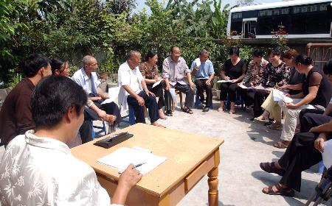
村民是如何通过村委会行使民主管理权利的？

Slide 5
A、成立村委会
2、村民自治的内容
作为村民，你希望村委会怎样产生？
——乡政府任命村委会成员。
——村民自己选举。
村官民选
从中可以看出：
村民委员会的干部从何而来？
村民民主选举：民主选举村干部 ，是村民自治的基础，也是村民参与民主管理的主要途径

Slide 6
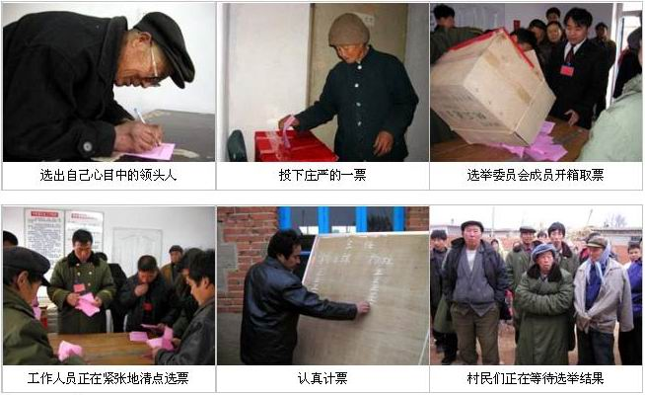
村民选举

Slide 7
B、村里大事的决策
2、村民自治的内容
村里有口大鱼塘，要承包出去，你认为应该如何决定承包权的归属？
村事民议
从中可以看出：
村民如何对公共事务和公益事业的决策与管理？
村民民主决策：通过村民会议按少数服从多数的原则
村民会议：是由本村18周岁以上的村民组成，既可以由18周岁以上的全体村民组成，也可以由每户派代表参加。

Slide 8
C、自治章程
2、村民自治的内容
村里虽然落后，但赌博成风，你认为如何解决这个问题？
村规民守
从中可以看出：
村民如何规范自己和村干部的行为，管理日常事务？
村民民主管理：村民自治章程或村民民约
规范村民和村干部的行为，运用民主的办法管理村里的日常事务。

Slide 9
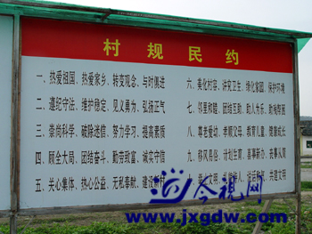
村民决策与管理

Slide 10
D、村民监督
2、村民自治的内容
每年村级业务招待费高达13万 ，让村民难以接受；村里的扶贫款分配村民弄不懂，你认为该如何解决这个问题？
村务公开
从中可以看出：
怎么监督村干部的行为和村民委员会的工作？
村民民主监督：村务公开、民主评议村干部、村委员会定期报告工作

Slide 11
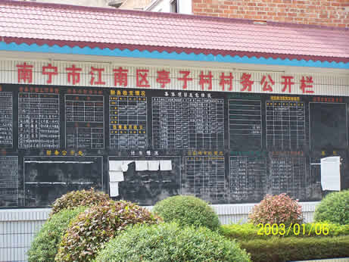
村民监督

Slide 12
村民委员会
①村民委员会作为村民自我管理、自我教育、自我服务的基层群众性自治组织，是村民民主管理村务的机构。
村民选举
村民决策
村民管理
村民监督
②村民自治的内容

Slide 13
（二）城市居民自治
1、居民自治
居民委员会是个什么组织？
是城市居民自我管理、自我教育、自我服务的基层民主管理机构（居民自治组织）。

Slide 14
（二）城市居民自治
2、城市居民自治的内容
①选举：
居委会干部由居民民主选举产生
②决策：
社区大事提请居民会议讨论决定
③管理与监督：
居委会实行办事公开制度，定期向居民会议汇报工作，接受居民的监督和质询
3、实行居民自治的重大意义
调动了居民参与社区建设的积极性，提高了居民参与政治生活的能力。

Slide 15
 | 居民自治（城市） | 村民自治（农村）
管理机构
干部产生
议事机关
实践形式
自治依据
居委会
村委会
居民直接选举
村民直接选举
比 较：
居民会议
村民会议
村务公开、民主评议干部、村委会定期报告工作
办事公开制度
居委会组织法
村委会组织法

Slide 16

三、实行基层民主自治的意义：p26
实行农村村民自治和城市居民自治，扩大基层民主，是社会主义民主最为广泛而深刻的实践。我国正把它作为发展社会主义民主政治的基础性工程重点推进。

Slide 17

青少年如何参与基层民主自治？
1尝试参与民主管理活动
2学习民主管理的知识和技能
3体验民主管理的意义和 价值
4增强和提高自己政治参与的责任意识和实际本领

Slide 18
性质
作用
小结：
自治机构
---村民委员会
村民自治
村民选举
村民决策
自治内容
村民管理
基层民主自治的形式
村民监督
性质
作用
民主管理
自治机构
---居民委员会
居民自治
居民选举
居民决策
自治内容
居民管理
居民监督
实行基层民主自治的意义
意义（为什么）
青少年怎么参与基层民主自治？

Slide 19
综合探究
1、怎样有序参与政治生活？
2、有序参与政治生活的意义？
补充
1、怎样珍惜自己的选举权？
2、怎样参与民主决策？
（1）通过各种合法途径参与民主决策
（2）怎样有序参与政治生活的内容
3、怎样参与基层民主自治
（1）基层民主自治的内容
（2）怎样有序参与政治生活的内容
4、怎样进行民主监督
（1）通过各种合法途径参与民主监督
（2）怎样有序参与政治生活的内容

Slide 20
1、我国目前有69万多个行政村，每个村都有一位村长（即村委会主任）。下列表述正确的是：
①村长是我国基层政权的组成人员
②村长是村民自治的领头人
③村长是村民直接选举的当家人
④村长是村公共事务的决定者
A．①② B．②③ C．③④ D．①④
B

Slide 21
2、某社区居民委员会的一名成员提出一个事关居民利益的方案，建议在社区活动中心内设立日间照料室，以帮助老年人解决生活困难。该方案应该
A.由居民委员会主任决定 B.由居民委员会讨论决定
C.提请居民会议讨论决定 D.报请有关行政部门批准
C

Slide 22
3、下列不属于城市居民委员会管理的是（ ）
A 调解居民纠纷
B 办理本地居民的户口业务
C 协助维护社会治安
D 维护居民的合法权益
B
4、发展基层民主，保障人民享有更多更切实的民主权利，是我国发展社会主义民主政治的重要内容。下列属于基层群众性自治组织的是（ ）
A．业主委员会
B．消费者协会
C．居民委员会
D．乡人民政府
C

